Slide 1
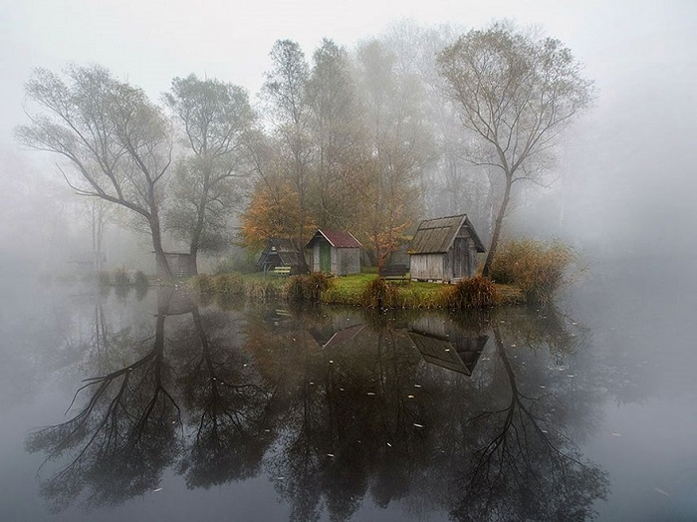
ATITUDES QUE FAZEM A
DIFERENÇA
Pode determinar se vai alcançar um objetivo ou desistir.
Avanço Automático
Não Utilize o Mouse

Slide 2

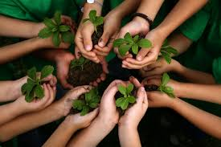
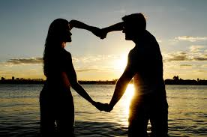
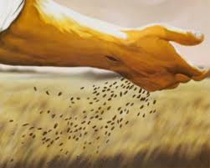
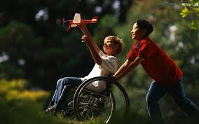

Alguns escolheriam “circunstâncias”, talvez dizendo: “Eu seria feliz...se tivesse mais dinheiro e uma saúde melhor”. Mas, na realidade, a felicidade muitas vezes está mais relacionada à atitude do que às circunstâncias.

Slide 3
Talvez pensem:
. Por que esconder minhas dificuldades fingindo ser otimista?
. Eu posso ser positivo o tempo todo, mas isso não vai mudar minha situação.
. Melhor ser realista do que ser um sonhador.

Slide 4
O que isso quer dizer:
O pessimismo vai fazer você perder a força que precisa para melhorar a situação ou para lidar com ela. Se você vê tudo de modo negativo, vai se sentir “aflito” e todos os dias vão parecer “maus”, ou sombrios. Mas, se você se concentrar em coisas positivas, tudo vai melhorar.
A escolha é sua.

Slide 5
A pessoa que dá sem esperar nada em troca sente muita alegria. Por que? Porque fomos criados para fazer mais do que simplesmente cuidar de nossas próprias necessidades.

Slide 6
Cuide de sua atitude da mesma maneira que você cuidaria de uma horta. Arranque as pragas do pessimismo e do pensamento negativo.
Plante sementes de otimismo e torne sua vida produtiva com ações que resultam em emoções positivas.
Assim, você terá certeza que a atitude faz a diferença.

Slide 7


CRIAÇÃO & PRODUÇÃO
TONINHO VENDRAMINI
Arte Final
Acervo Pessoal
Som
Apresentação
When I Fall In Love
Saiba viver os belos momentos de sua vida, aprecie os caprichos da natureza, colha em todos os canteiros as flores da alegria.

